Slide 1
BÀI 1 : TRUYỀN THỐNG GIA ĐÌNH, DÒNG HỌ ( TIẾT 3)
IV. VẬN DỤNG .
- Em hãy giới thiệu về truyền thống tốt đẹp của gia đình, dòng họ mình hoặc một gia đình, dòng họ khác mà em biết.
Gợi ý: Thông qua bài viết; làm báo ảnh; làm áp phích hoặc làm video,... về gia đình Giáo sư Tôn Thất Tùng hoặc một gia đình tại địa phương em.
- Em hãy vẽ một bức tranh nói về ước mơ của em trong tương lai để duy trì, phát huy truyền thống của gia đình, dòng họ.

Slide 2
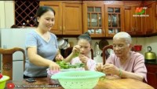

Slide 3
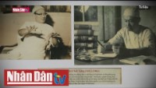
GIỚI THIỆU VỀ TRUYỀN THỐNG GIA ĐÌNH

Slide 4
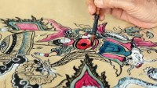

Slide 5
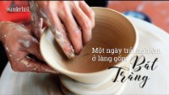

Slide 6
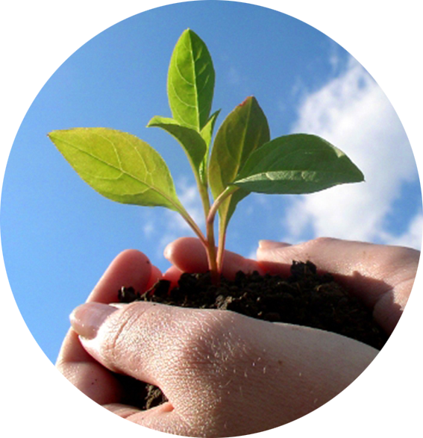
MỖI NGÀY CUỘC SỐNG ĐI QUA
ĐỂ CÂY ĐẠO ĐỨC NỞ HOA TRONG LÒNG.

Slide 7
DẶN DÒ
Học nội dung và làm bài tập trong sách bài tập.
Đọc và chuẩn bị bài 2 : Yêu thương con người.
+ Đọc và trả lời các câu hỏi ở phần : Khởi động, khám phá và luyện tập.
+ Kể 1 câu chuyện về lòng yêu thương con người.
+ Nêu 5 việc làm thể hiện lòng yêu thương con người và không yêu thương con người.
+ Nêu 5 câu ca dao, tục ngữ về lòng yêu thương con người.

